Slide 1

火花塞的类型与选用

Slide 2

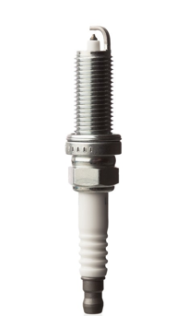
一、火花塞的类型：根据热值来分，分为热型、冷型、中型三种火花塞。
1.热型火花塞：热型适用于，低压缩比、小功率发动机，一般适用于1.8L排量车型。
热型火花塞

Slide 3
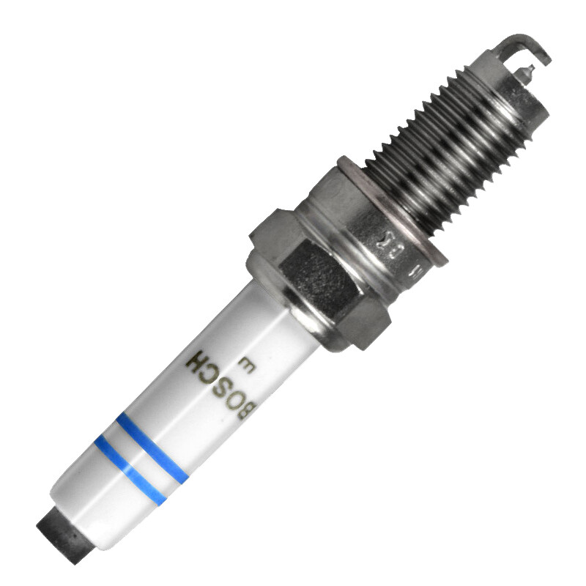
2.冷型火花塞：冷型火花塞适用于，高压缩比、大功率发动机。一般适用于2.4排量以上。
冷型火花塞

Slide 4
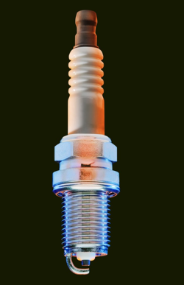
3.中型火花塞：中型火花塞是指介于两者这间。一般适用于1.8--2.4排量之间。
中型火花塞

Slide 5
二、如何区分热型、冷型、中型火花塞？
可以通过它的裙部来判断：
1. 所谓热型火花塞是指中央电极陶瓷绝缘体露出裙部较长，受热面积大，散热慢，裙部温度高些称为热型火花塞。

Slide 6
2.冷型火花塞是指中央电极陶瓷绝缘体露出裙部较短，受热面积小，散热快，裙部温度低些称为冷型。

Slide 7
3.中型火花塞是指中央电极陶瓷绝缘体露出裙部中介于两者这间，称它为中型火花塞。

Slide 8
三、如何来选择火花塞的型号？
1.根据原车火花塞型号来选择；
2.根据厂家规定型号火花塞来选择。

Slide 9
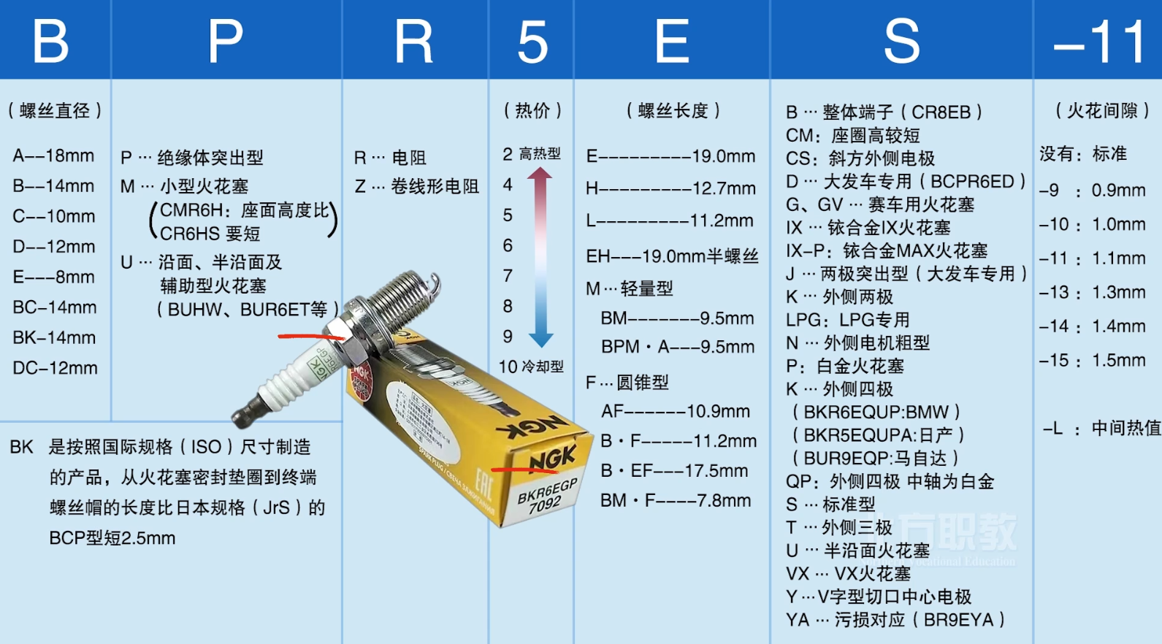
四、火花塞上的编号代表含义：

Slide 10
这是NGK 火花塞，
BK------代表14mm的螺纹直径
R--------代表内置电阻
6--------代表热值
E--------代表螺纹长度是19mm
G--------代表赛车专用火花塞
P--------代表铂金火花塞
末尾没有数字的，就代表是标准型火花塞，标准型火花塞间隙是0.8mm

Slide 11
1.以博世公司为例，热值包括1～9九个数字，热值就是指火花塞群部散热程度。其中1--3为低热值，为冷型火花塞选用。4--6为中热值，为中型火花塞选用。7--9为高热值，为热型火花塞选用。数字越低火花塞越偏冷，散热性也更好。

Slide 12
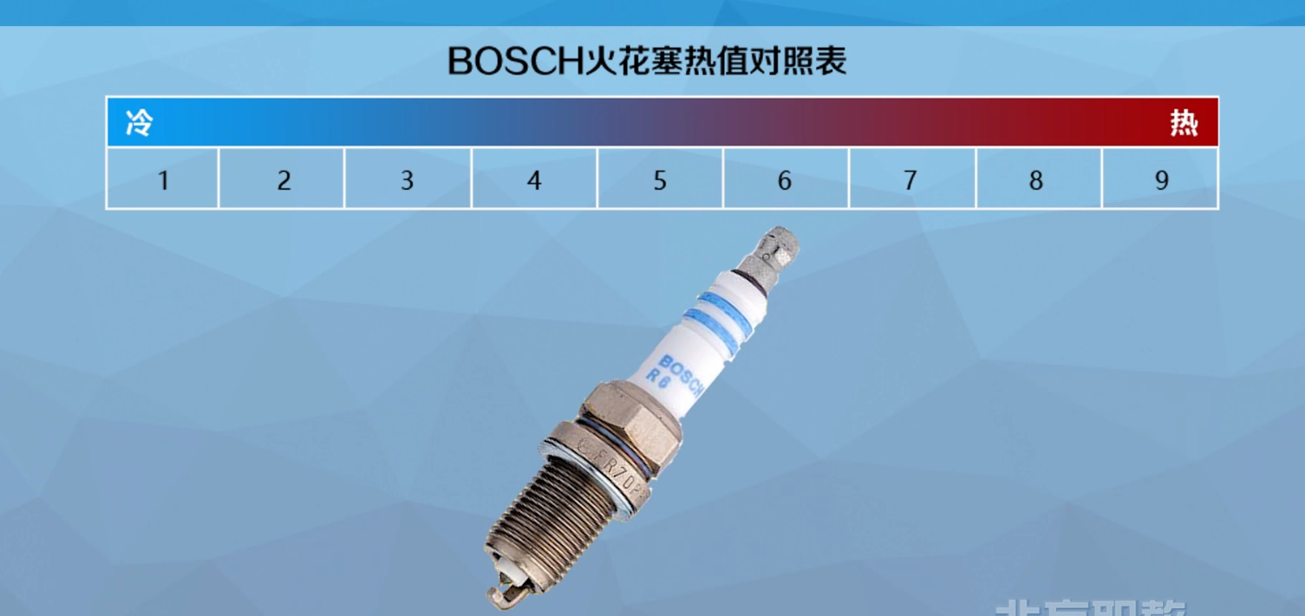

Slide 13
2.其它公司火花塞热值正好与博世公司火花塞热值相反，比如说丰田公司的火花塞，数字越高代表冷型火花塞，数值越低就代表热型火花塞。

Slide 14
